Slide 1


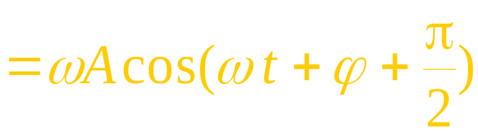




五.旋转矢量法
ω
t
特点:直观方便.
t = 0
a
v
·
ϕ
·
o
x
x
ω t + ϕ

Slide 2
[例题]已知简谐振动，A= 4 cm，ν = 0.5 Hz, t =1s时x =-2cm且向x正向运动，写出振动表达式。
ϕ = π/3，
A
t = 0
x = 4cos(πt + π/3 ) cm
X=-2
ϕ
x
t = 1s时
矢量位置

Slide 3
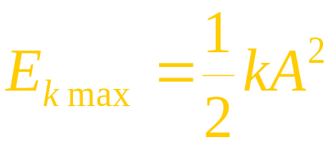
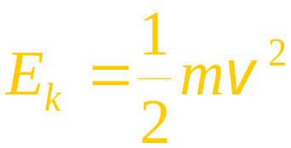
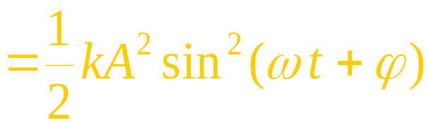

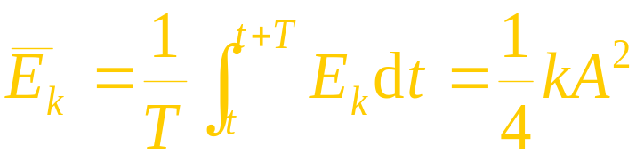
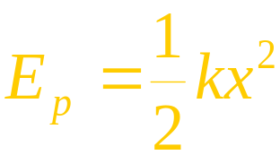
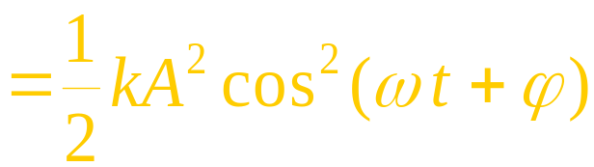
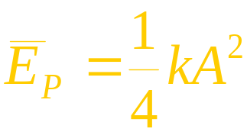
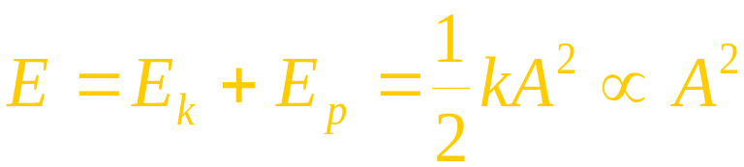
六.简谐振动的能量(以水平弹簧振子为例)
1. 动能
2. 势能
3. 机械能
（简谐振动系统机械能守恒）

Slide 4
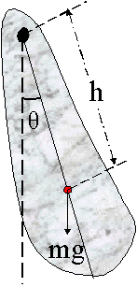

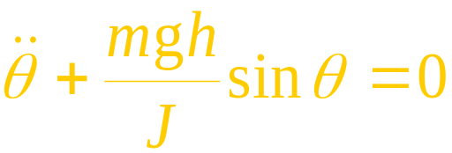

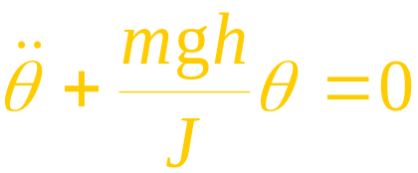
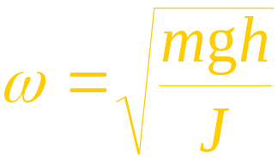
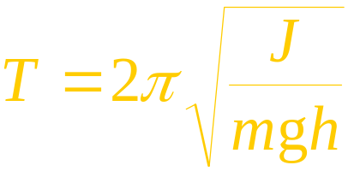
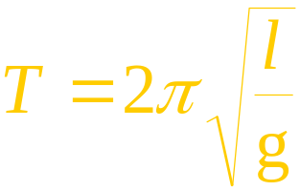

例 物理摆
如图所示, 设刚体对轴的转 动惯量为J.
设 t = 0 时摆角向右最大为 θ_{0.}
求
振动周期和振动方程.
解
单
摆
振动方程

Slide 5
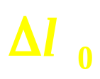
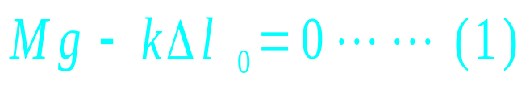
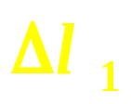
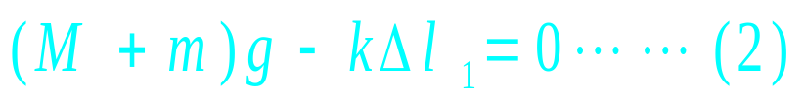
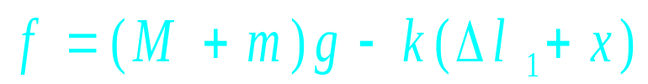

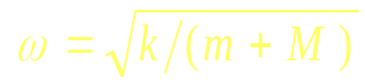
例
已知如图所示,以盘M和物体m相碰瞬间为计时零点(t=0),令碰后平衡位置为原点,求振动方程
解
只静止时,弹簧伸长为 有
k
碰后平衡位置处,弹簧伸长为 有
m
M
h
任意x位置处受力有
静平衡点为坐标原点
o
x
将(2)代入(3)得
t =0
令振动方程为x=Acos(ω t+ϕ )
系统固有特性

Slide 6
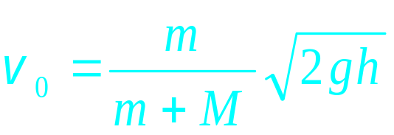
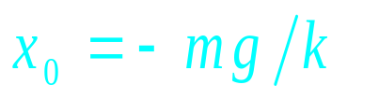
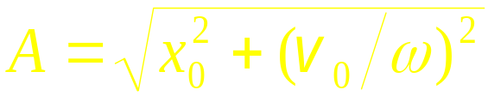
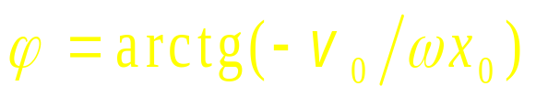
k
m
M
h
o
x

Slide 7





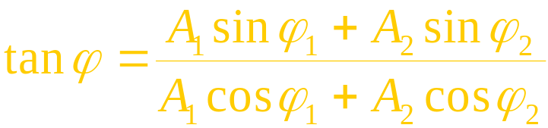

§7.2 简谐振动的合成
一. 同方向同频率的简谐振动的合成
1. 分振动 :
2. 合振动 :
结论：合振动 x 是同频率的简谐振动

Slide 8





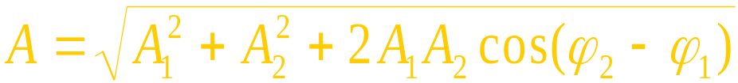



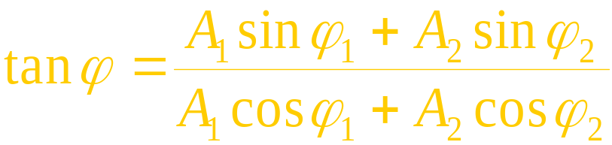



旋转矢量法处理谐振动的合成
讨论:
(1)若两分振动同相,即 ϕ ₂−ϕ ₁=±2kπ (k=0,1,2,…)
则 A=A₁+A₂ , 两分振动相互加强，
当 A₁=A₂ 时 , A=2A₁, E=4E₁
(2)若两分振动反相,即 ϕ ₂−ϕ ₁=±(2k+1)π (k=0,1,2,…)
则A=|A₁-A₂|, 两分振动相互减弱，
当 A₁=A₂ 时, A=0,E=0

Slide 9
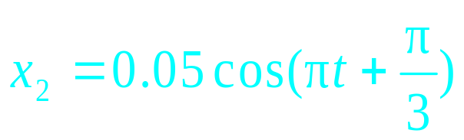
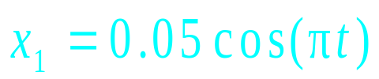
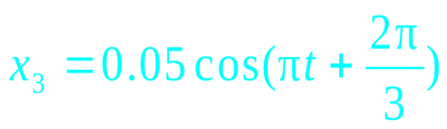
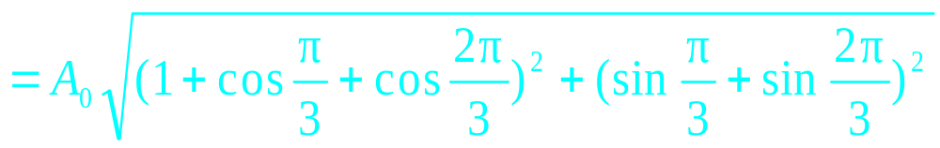
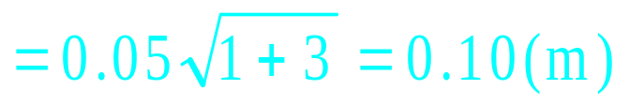
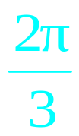
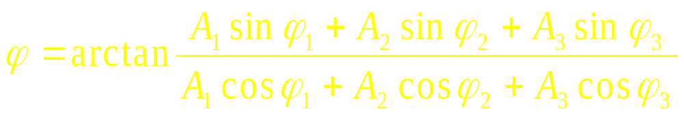


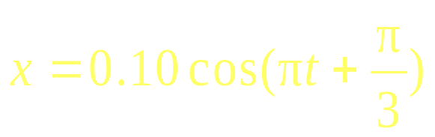
例
有三个同方向、同频率的简谐振动，振动方程分别为:
试求合振动的振动方程
解
合振动振幅为：
合振动初相位ϕ为
A₃
A
ϕ
A₂
合振动方程
O
A₁
x

Slide 10




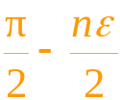


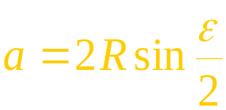
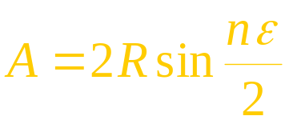
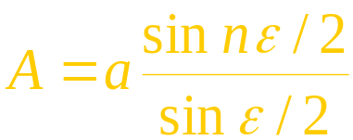
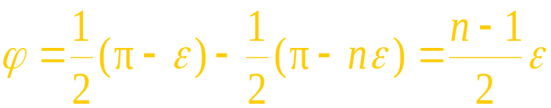
例： n 个同方向同频率谐振动的合成
例
设有 n 个同方向、同频率、振幅 a 相同、初相差依次为一常量ε的谐振动，它们的振动分别为
C
n
ε
… …
… …
ε
A
R
ε
ε
求
ε
合振动的振动方程.
ε
O
a
P
x
解

Slide 11
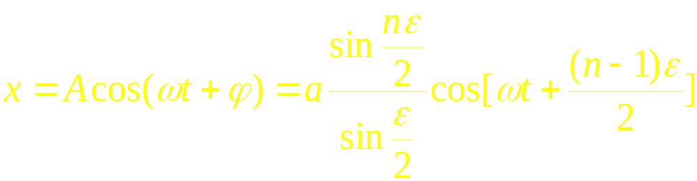


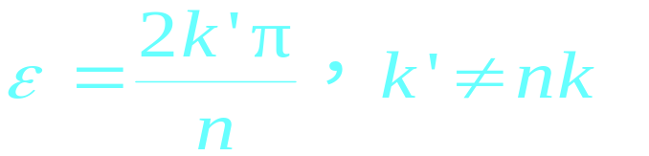

讨论:
极大值:
C
n
ε
极小值:
ε
A
R
ε
ε
ε
次极大: … …
ε
O
a
P
x

Slide 12




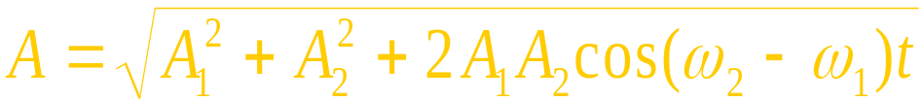





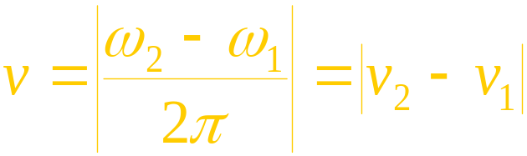
二. 同方向不同频率的简谐振动的合成——拍
1. 分振动 :
2. 合振动 :
当 时,
A 有最大值
当 时，
A有最小值
合振动振幅的频率（拍频）为:
结论：合振动 x 不再是简谐振动

Slide 13


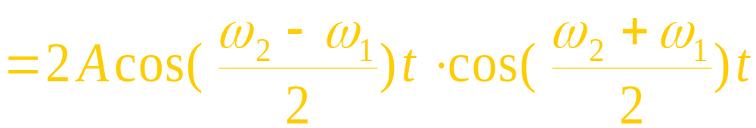

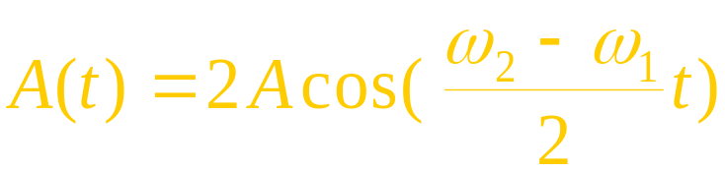
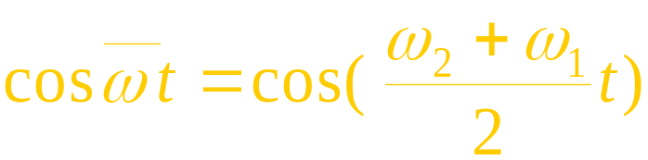
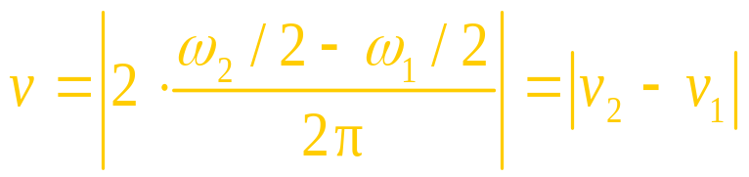
振幅相同不同频率的简谐振动的合成
1. 分振动 :
2. 合振动 :
当 ω₂ ≅ ω₁ 时 , ω₂ - ω₁<< ω₂ + ω₁ ，令
其中 ，
随 t 缓变
随 t 快变
合振动振幅频率（拍频）为:
结论：合振动 x 可看作是振幅缓变的简谐振动。

Slide 14
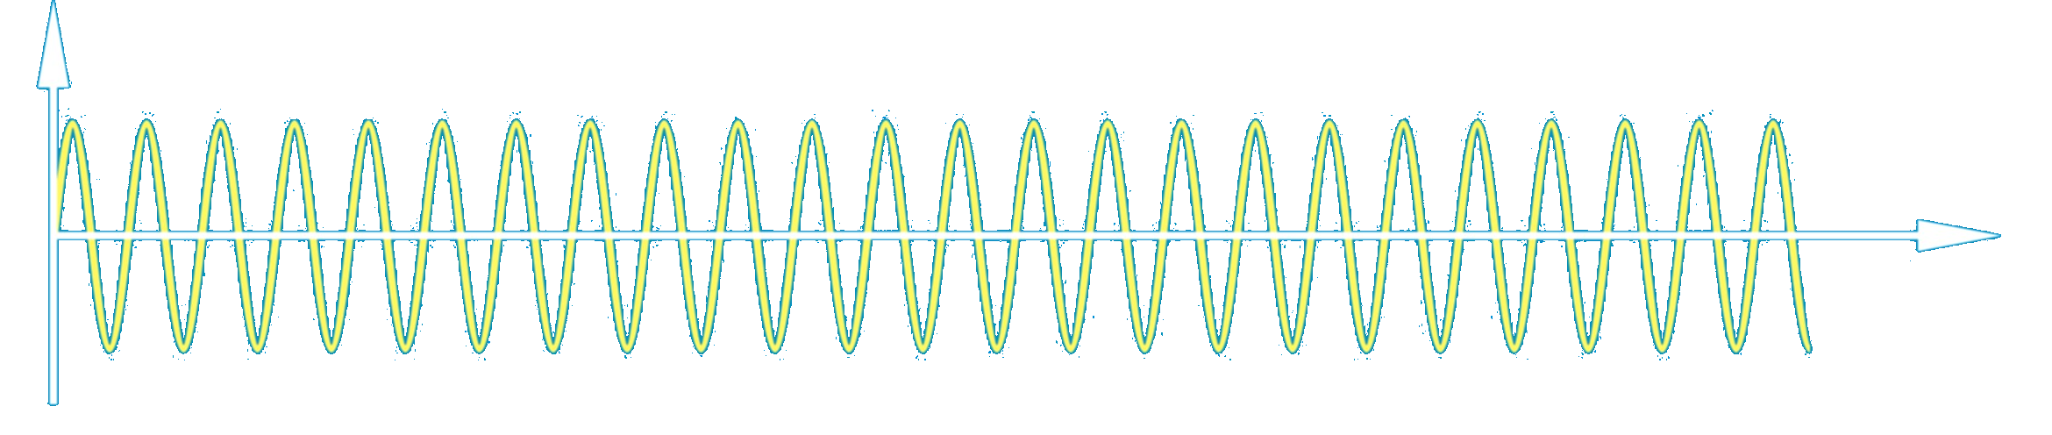



3. 拍的现象
x₁
O
t
x₂
O
t
x
O
t
拍频 : 单位时间内合振动振幅强弱变化的次数，即

Slide 15






三.垂直方向同频率简谐振动的合成
1.分振动
2. 合运动
讨论
当 Δϕ= ϕ₂- ϕ₁=k π (k为整数)时:
质点的轨迹是直线
当 Δϕ=( 2k +1 ) π/2 (k为整数)时：
质点的轨迹是椭圆

Slide 16



Δϕ = 0
(第一象限)
Δϕ = π/2
(第二象限)
（第四象限）
Δϕ = π
(第三象限)
Δϕ = 3π/2

Slide 17




*两个不同频率、相互垂直的谐振动的合成
分振动
结论：
(1)ω₁、ω₂ 之比为整数时:
合成运动仍是周期运动,
轨迹是稳定的闭合曲线(李萨如图).
(2)ω₁、ω₂ 之比不为整数时:
合成运动为非周期运动,
运动的轨迹为永不闭合的.

Slide 18


:
:
李萨如曲线

Slide 19








§7.3 阻尼振动和受迫振动
一. 阻尼振动
1. 阻尼力
2. 振动的微分方程(以弹簧振子为例)
阻尼系数: 2 n = μ/ m
3. 阻尼振动的振动方程、表达式和振动曲线
（1）小阻尼 ( n² < ω₀² )
（2）过阻尼和临界阻尼
临界阻尼:
过 阻 尼:
在过阻尼和临界阻尼时,无振动.

Slide 20












二. 受迫振动（在外来策动力作用下的振动）
1. 系统受力
弹性力
阻尼力
周期性策动力
2. 受迫振动的微分方程
其解为
其中

Slide 21






可解得稳态时
稳态时的振幅和初相
结论:受迫振动的振幅 A 及受迫振动与驱动力的相位差ϕ都
与起始条件无关。
讨论
（1）位移共振(振幅取极值)
共振频率 :
共振振幅 :
（振幅共振曲线）

Slide 22




（2）速度共振
(速度振幅ωA取极值)
共振频率 :
共振速度振幅 :
（速度共振曲线）
速度共振时，速度与策动力同相，一周期内策动力总作正功，此时向系统输入的能量最大。

Slide 23



Slide 24




塔科马海峡桥的倒塌

